Slide 1
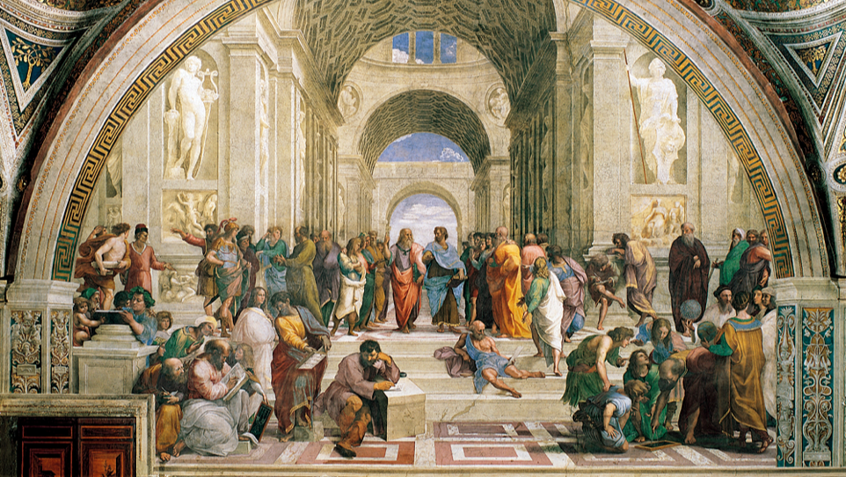
ΑΣΚΤ Αθήνας – Δεκέμβριος 2023
Η Διδακτική της Νωπογραφίας (fresco) για Παιδιά / H Ελληνική Ζωγραφική Παράδοση στον Εκπαιδευτικό Χώρο: «Ο Τοίχος έχει τη δική του Ιστορία», ΚΕ 80062
Η Σκηνογραφία στη Νωπογραφία

Slide 2
Εισαγωγή
Η Διδακτική της Νωπογραφίας (fresco) για Παιδιά / H Ελληνική Ζωγραφική Παράδοση στον Εκπαιδευτικό Χώρο: «Ο Τοίχος έχει τη δική του Ιστορία», ΚΕ 80062

Slide 3
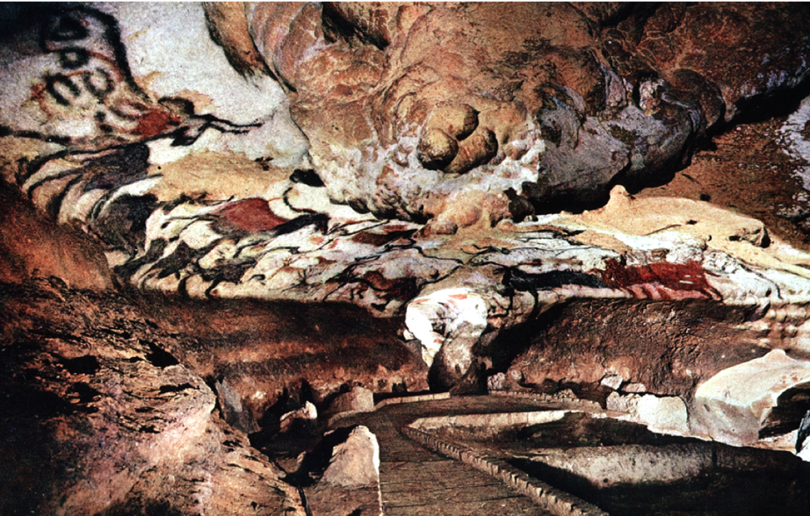
Προϊστορική περίοδος
Μορφολογία σπηλαίων
Ανάγλυφο
Ακούσια προσαρμογή
Παραθετική ανάπτυξη
σύνθεση
οπτική
Η Διδακτική της Νωπογραφίας (fresco) για Παιδιά / H Ελληνική Ζωγραφική Παράδοση στον Εκπαιδευτικό Χώρο: «Ο Τοίχος έχει τη δική του Ιστορία», ΚΕ 80062

Slide 4
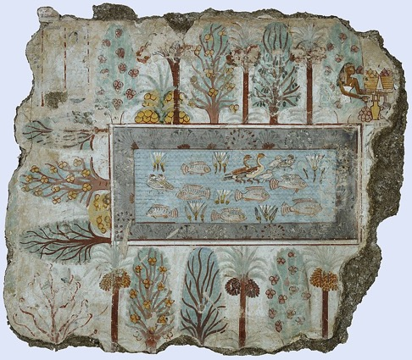
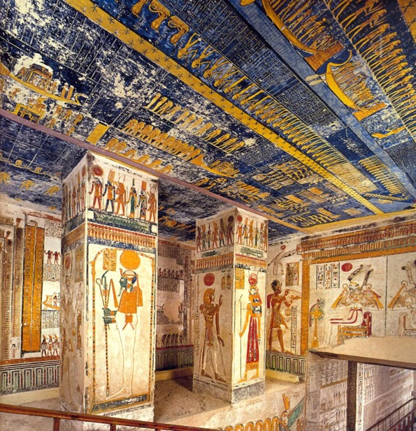
Αιγυπτιακός πολιτισμός
Επίπεδη επιφάνεια
Μνημειακά μεγέθη
Γραμμική οριζόντια – κάθετη διάταξη
Παραθετική – συμβολική απόδοση
σύνθεση
οπτική
Η Διδακτική της Νωπογραφίας (fresco) για Παιδιά / H Ελληνική Ζωγραφική Παράδοση στον Εκπαιδευτικό Χώρο: «Ο Τοίχος έχει τη δική του Ιστορία», ΚΕ 80062

Slide 5
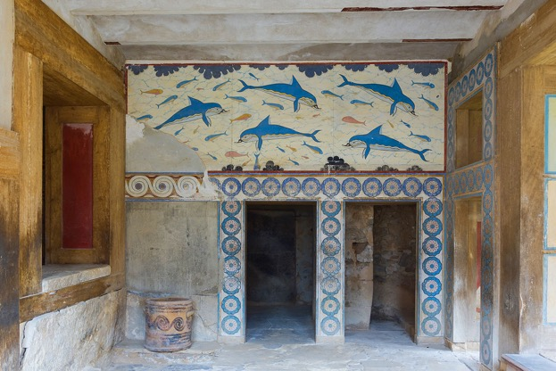
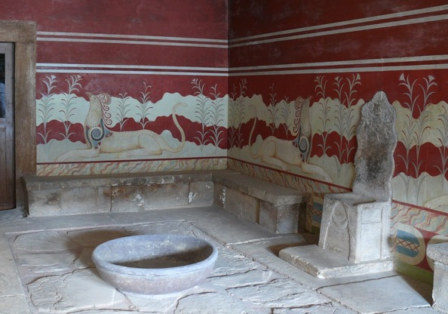
σύνθεση
οπτική
Μινωικός πολιτισμός
Λυρικότητα
Αφήγηση πλούτου και ευημερίας
Συλλογική ταυτότητα
Η Διδακτική της Νωπογραφίας (fresco) για Παιδιά / H Ελληνική Ζωγραφική Παράδοση στον Εκπαιδευτικό Χώρο: «Ο Τοίχος έχει τη δική του Ιστορία», ΚΕ 80062

Slide 6
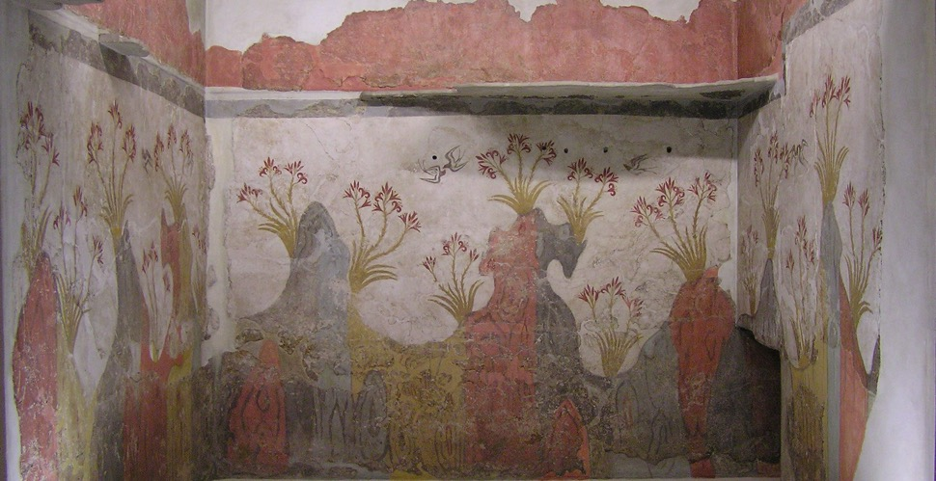
Κυκλαδικός πολιτισμός
Ανθρώπινη κλίμακα
Λυρικότητα
Συμβολική απόδοση
Ανάδειξη του φυσικού στοιχείου
σύνθεση
οπτική
Η Διδακτική της Νωπογραφίας (fresco) για Παιδιά / H Ελληνική Ζωγραφική Παράδοση στον Εκπαιδευτικό Χώρο: «Ο Τοίχος έχει τη δική του Ιστορία», ΚΕ 80062

Slide 7
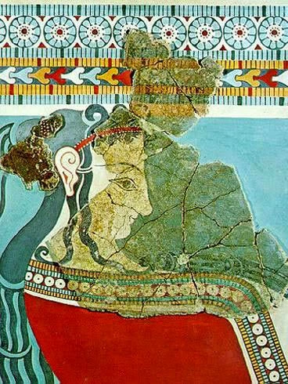
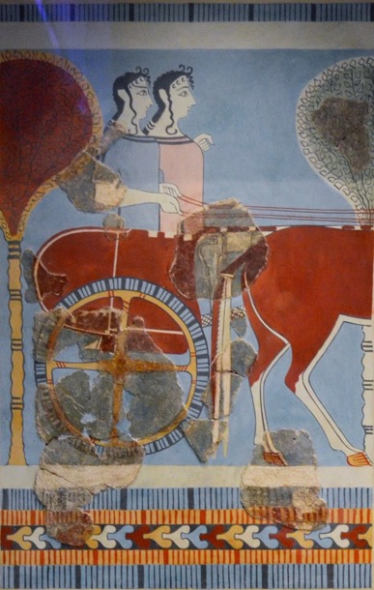
Μηκυναϊκός πολιτισμός
Αυστηροποίηση σχεδίου
Γεωμετρία - μοτίβα
Συμβολική απόδοση
Ανάδειξη της ισχύος
σύνθεση
Η Διδακτική της Νωπογραφίας (fresco) για Παιδιά / H Ελληνική Ζωγραφική Παράδοση στον Εκπαιδευτικό Χώρο: «Ο Τοίχος έχει τη δική του Ιστορία», ΚΕ 80062

Slide 8
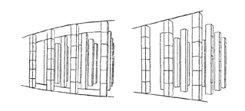
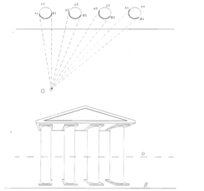
Κλασσική περίοδος
Οπτική Ευκλείδη
Κατανόηση οπτικών παραμορφώσεων
Πρόταση οργανομένου μοντέλου οπτικών διορθώσεων
Νατουραλιστική – ιδεαλιστική απόδοση
Σκιαγραφία - Σκηνογραφία
Η Διδακτική της Νωπογραφίας (fresco) για Παιδιά / H Ελληνική Ζωγραφική Παράδοση στον Εκπαιδευτικό Χώρο: «Ο Τοίχος έχει τη δική του Ιστορία», ΚΕ 80062

Slide 9
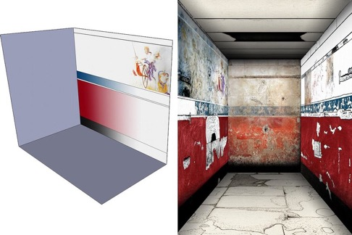
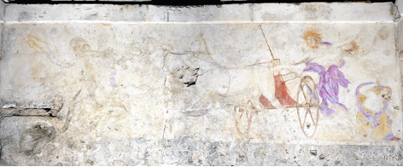
σύνθεση
οπτική
Ελληνιστική περίοδος
Νατουραλιστική απόδοση
Εκφραστική λυρικότητα
Συνδυασμός προοπτικής βράγχυνσης και συμβολικής σχεδίασης
Γραμμή – χρώμα – σκιαγραφική απόδοση χώρου
Η Διδακτική της Νωπογραφίας (fresco) για Παιδιά / H Ελληνική Ζωγραφική Παράδοση στον Εκπαιδευτικό Χώρο: «Ο Τοίχος έχει τη δική του Ιστορία», ΚΕ 80062

Slide 10
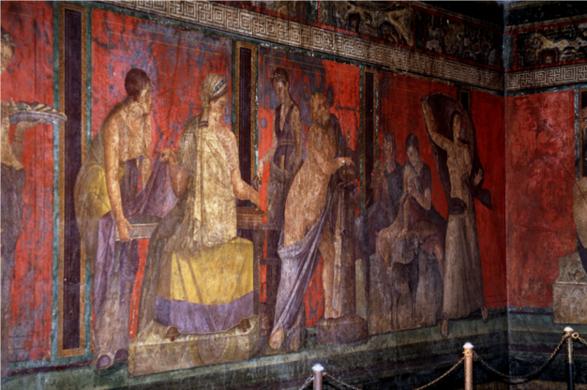
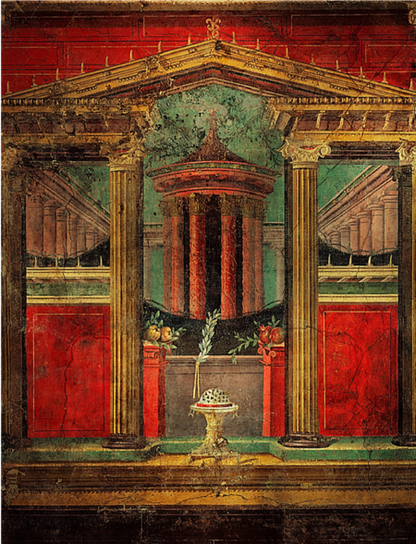
Ρωμαϊκή περίοδος:
1^{ο} στυλ (επικάλυψη – μίμηση μαρμάρου
2^{ο} στυλ (αρχιτεκτονικό – επέκταση χώρου – σκηνογραφία)
3^{ο} στυλ (ψευδοαιγυπτιακό – κήποι - πουλιά)
4^{ο} στυλ (διακοσμητικό – εξωπραγματικά σχέδια – επίδειξη πλούτου
σύνθεση
οπτική
Η Διδακτική της Νωπογραφίας (fresco) για Παιδιά / H Ελληνική Ζωγραφική Παράδοση στον Εκπαιδευτικό Χώρο: «Ο Τοίχος έχει τη δική του Ιστορία», ΚΕ 80062

Slide 11
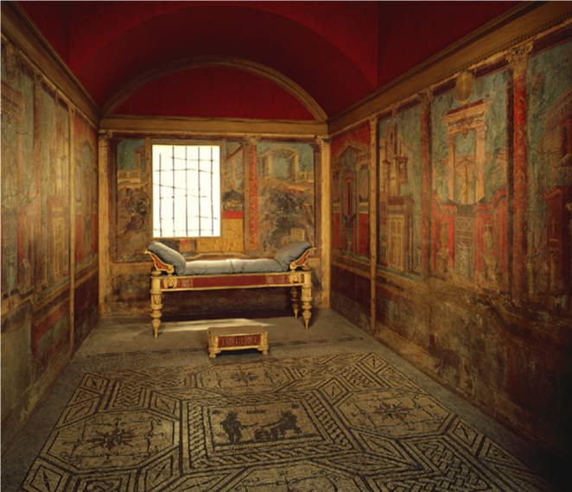
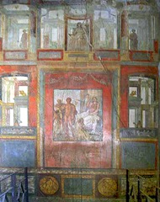
Ρωμαϊκή περίοδος
σύνθεση
οπτική
Η Διδακτική της Νωπογραφίας (fresco) για Παιδιά / H Ελληνική Ζωγραφική Παράδοση στον Εκπαιδευτικό Χώρο: «Ο Τοίχος έχει τη δική του Ιστορία», ΚΕ 80062

Slide 12
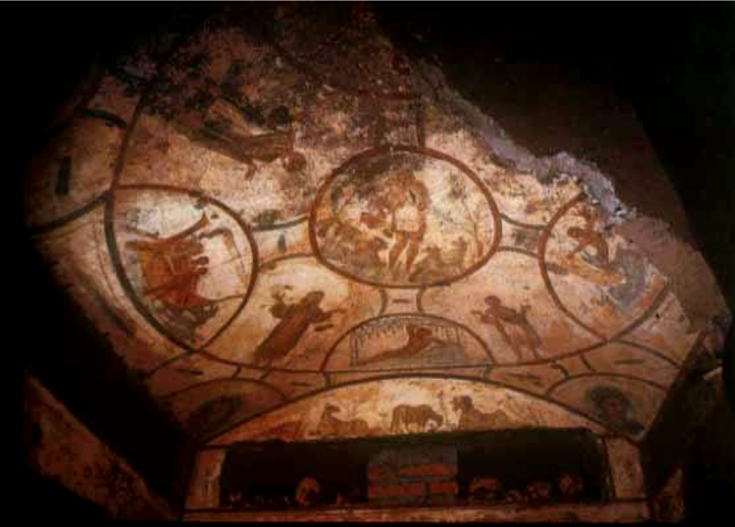
Πρωτοχριστιανική περίοδος
Σύνδεση με ρωμαϊκή – ελληνιστική
Νατουραλιστική απόδοση
Διακοσμητικά δάνεια
Σύνθεση επιμέρους εικονολογικών ενοτήτων
Φυσική οπτική – βράγχυνση
Περιμετρική διάταξη
Διαμόρφωση ρυθμού βασιλικής
σύνθεση
οπτική
Η Διδακτική της Νωπογραφίας (fresco) για Παιδιά / H Ελληνική Ζωγραφική Παράδοση στον Εκπαιδευτικό Χώρο: «Ο Τοίχος έχει τη δική του Ιστορία», ΚΕ 80062

Slide 13
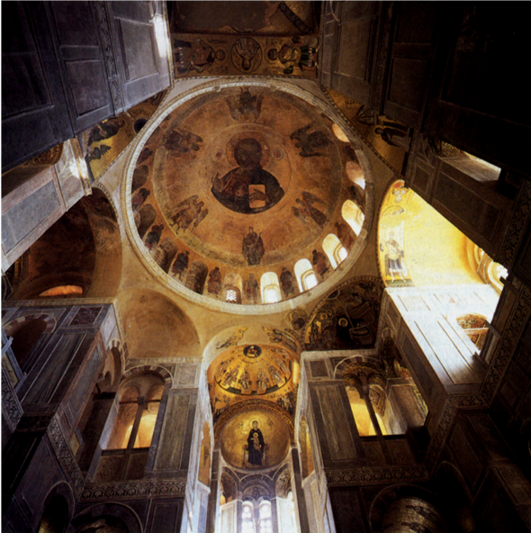
Μεσοβυζαντινή περίοδος
Εξέλιξη κλίμακας και πολυπλοκότητας βασιλικής – σταυροειδής με εγγεγραμμένο τρούλο
Νέες δυνατότητες εικονογραφίας – κοίλα / κόγχες
Χωροθέτηση λειτουργικού περιεχομένου (παντοκράτορας – προφήτες – καινή διαθήκη
Αντεστραμένη προοπτική (κατεύθυνση προς θεατή)
Επίπεδη απόδοση – κλιμάκωση μεγεθών
Ισορροπία κοίλων – αντεστραμένης προοπτικής
σύνθεση
οπτική
Η Διδακτική της Νωπογραφίας (fresco) για Παιδιά / H Ελληνική Ζωγραφική Παράδοση στον Εκπαιδευτικό Χώρο: «Ο Τοίχος έχει τη δική του Ιστορία», ΚΕ 80062

Slide 14
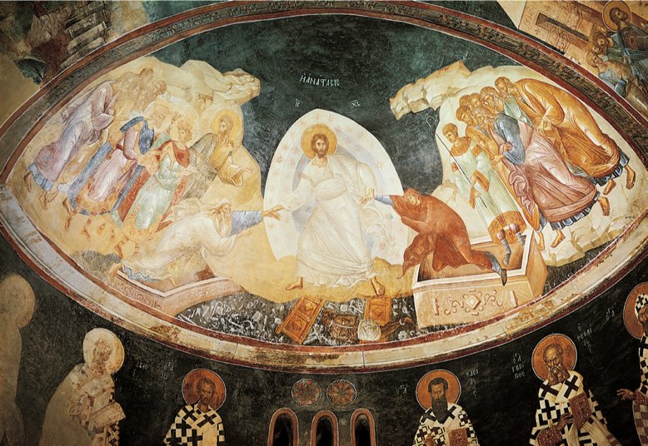
Υστεροβυζαντινή περίοδος
Σταυροειδής βασιλική με εγγεγραμμένο οκταγωνικό τρούλο
Αισθητική αλληλεπίδραση με Ιταλούς (maniera Byzantina/Greca)
Επιρροές από γοτθικό ρυθμό
Προσθήκη σκηνών παιδικής ηλικίας /παθών Χριστού, βίου Παναγίας, Παλαιάς Διαθήκης, απόκρυφων ευαγγελίων
Πτυχολογία – χρωματική απόδοση
σύνθεση
οπτική
Η Διδακτική της Νωπογραφίας (fresco) για Παιδιά / H Ελληνική Ζωγραφική Παράδοση στον Εκπαιδευτικό Χώρο: «Ο Τοίχος έχει τη δική του Ιστορία», ΚΕ 80062

Slide 15
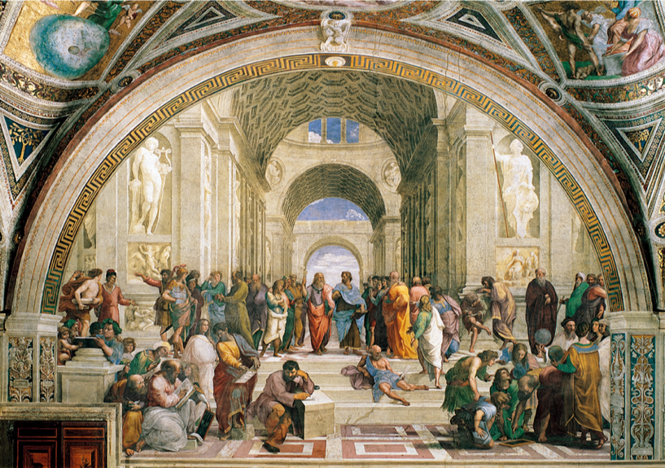
Αναγέννηση
Από το «υπερβατικά ωραίο» στο «εμπειρικά ωραίο»
Μετωπική προοπτική με 1 σημείο φυγής (σ.φ. = αθέατο μεταφυσικό)
Υποταγή χωροθέτησης - κλίμακας στην προοπτική
Γλυπτική απόδοση μορφών
Ιλουζιονιστικός χώρος – προέκταση πραγματικού χώρου
Ουμανισμός – Homo Universalis
Ατμοσφαιρική προοπτική
Χρωματική διαύγεια
Γεωμετρική οργάνωση χώρου – μανιερίστικη απόδοση ανατομίας
σύνθεση
οπτική
Η Διδακτική της Νωπογραφίας (fresco) για Παιδιά / H Ελληνική Ζωγραφική Παράδοση στον Εκπαιδευτικό Χώρο: «Ο Τοίχος έχει τη δική του Ιστορία», ΚΕ 80062

Slide 16
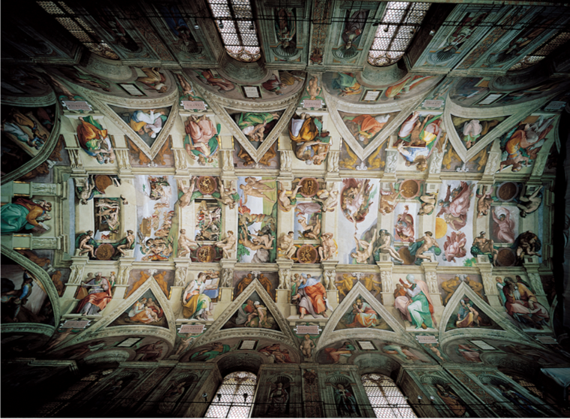
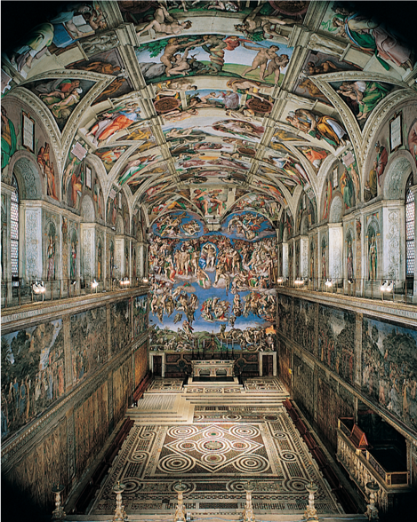
Η Διδακτική της Νωπογραφίας (fresco) για Παιδιά / H Ελληνική Ζωγραφική Παράδοση στον Εκπαιδευτικό Χώρο: «Ο Τοίχος έχει τη δική του Ιστορία», ΚΕ 80062

Slide 17
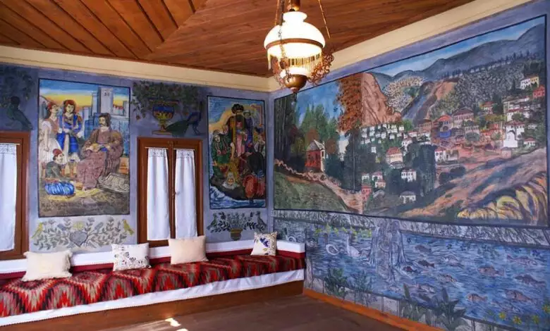
Θεόφιλος, λαϊκή παράδοση
Ναίφ απόδοση μορφών
Συλλογικό λαϊκό ασυνείδητο
Διακοσμητική απόδοση
Σύνδεση με μοντερνισμό
Αυθεντική σκηνογραφία
σύνθεση
οπτική
Η Διδακτική της Νωπογραφίας (fresco) για Παιδιά / H Ελληνική Ζωγραφική Παράδοση στον Εκπαιδευτικό Χώρο: «Ο Τοίχος έχει τη δική του Ιστορία», ΚΕ 80062

Slide 18
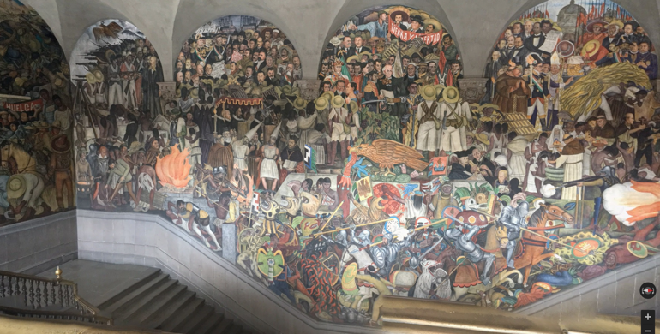
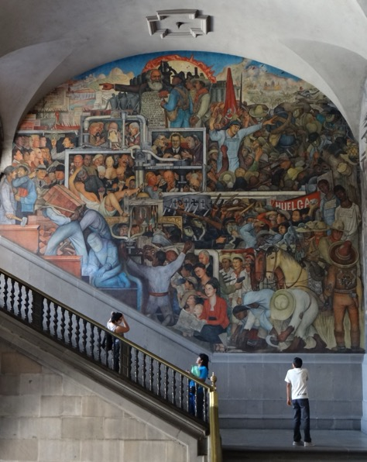
σύνθεση
οπτική
Μεξικό – Murales
Ντ. Ριβέρα, Χ.-Κ. Ορόζκο και Ντ. – Α. Σικέϊρος
Σύνδεση λαϊκής παράδοσης και κοινωνική πραγματικότητας με Μοντερνισμό
Ανθρωποκεντρική σύνθεση – πλήθος – λειτουργία
Κορεσμός χώρου – ιστορία – ιεράρχηση αφήγησης
Ετερογένεια - έκπληξη
Η Διδακτική της Νωπογραφίας (fresco) για Παιδιά / H Ελληνική Ζωγραφική Παράδοση στον Εκπαιδευτικό Χώρο: «Ο Τοίχος έχει τη δική του Ιστορία», ΚΕ 80062

Slide 19
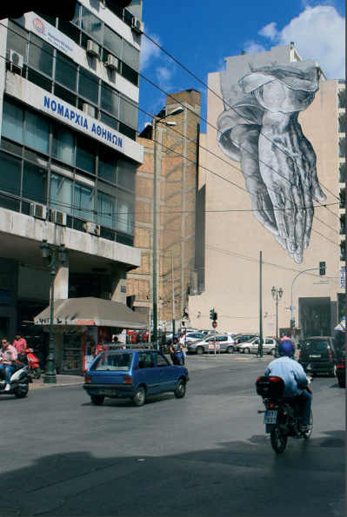
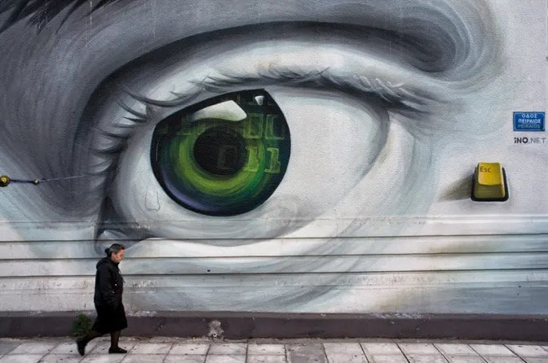
σύνθεση
οπτική
Τέχνη του δρόμου
Ακτιβισμός – αισθητική νομιμοποίηση
Συνομιλία με την Ιστορία της τέχνης
Εφήμερο – θεσμοποιημένο - στιγμιαία πρόσληψη
Σκηνογραφία της καθημερινότητας
Η Διδακτική της Νωπογραφίας (fresco) για Παιδιά / H Ελληνική Ζωγραφική Παράδοση στον Εκπαιδευτικό Χώρο: «Ο Τοίχος έχει τη δική του Ιστορία», ΚΕ 80062

Slide 20
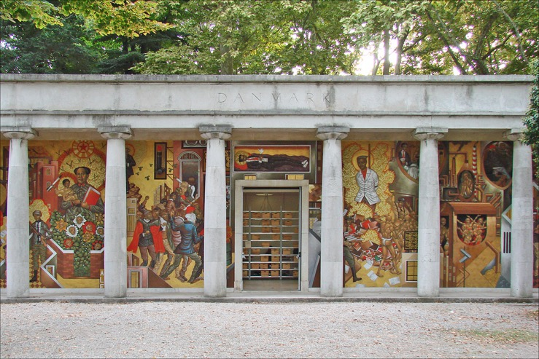
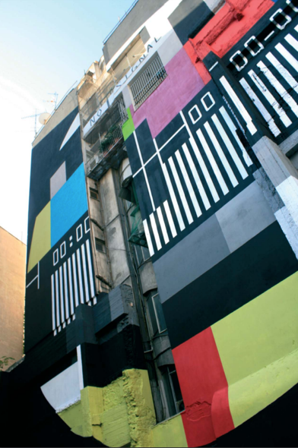
Τέχνη του δρόμου
Η Διδακτική της Νωπογραφίας (fresco) για Παιδιά / H Ελληνική Ζωγραφική Παράδοση στον Εκπαιδευτικό Χώρο: «Ο Τοίχος έχει τη δική του Ιστορία», ΚΕ 80062

